Slide 1
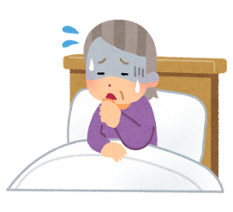
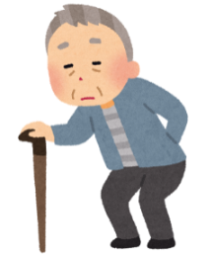
ケアマネジャーの皆様
利用者さんのことでの悩みや困りごと
ありませんか？
利用者さんについてこんな事、気になっていませんか？
・食欲が落ちてきている気がする
・自宅で何度も転んでいるみたい
・病状が進行しているような気がする
・入退院を繰り返すようになった
・残薬がバラバラ
・ご家族の疲労も心配
・いつもと何か様子が違う感じがする
ケアマネジャー
Aさん
地域の訪問看護ステーションに
ぜひ、ご相談ください
☎
訪問看護に関する問合せ先
☎神奈川県看護協会 訪問看護従事者相談窓口
☎神奈川県訪問看護ステーション協議会
☎横浜在宅看護協議会（横浜市内のみ)
045-263-2934
045-671-9103
080-6680-1133
チラシの問合せ先：神奈川県医療整備・人材課人材確保ｸﾞﾙｰﾌﾟ 045-210-1111(代)

Slide 2
訪問看護サービス導入のめやす
◆訪問看護導入の「めやす」となる項目を以下に示します。＊
◆療養生活を継続するとともに、状態悪化を防ぐためにも、
早めに、訪問看護ステーションへご相談ください。
◆必要に応じて、医師・歯科医師・薬剤師等と連携し、
利用者さんが安心して暮らせる支援体制づくりをお手伝いします。
【食事・栄養】
□食事の摂取量が少ない □食事療法が必要
□水分の摂取量が少ない □脱水をおこしやすい □誤嚥しやすい
【排泄】
□排尿障害がある □排便のコントロールがうまくできない □浣腸や摘便が必要
【清潔】
□入浴や清拭の介助が必要 □口腔内の清潔が保てない
【移動】
□転倒の既往がある □移動時に介助が必要 □一人で起き上がれない
【医療管理】
□酸素を使用している □人工呼吸器 □吸引
□経管栄養 □インスリン療法等の自己注射 □点滴
□尿路系管理（膀胱瘻、留置カテーテル、自己導尿） □ストマケア
□疼痛コントロール □服薬の管理が必要
【疾患や病状】
□ターミナル期 □創や褥瘡がある □難病や進行性の疾患
□慢性疾患のコントロールが不良 □リハビリテーションが必要
□入退院をくりかえしている
【その他の状況】
□一人暮らし □介護度が高い □予防的な関わりが必要である
□介護者の精神的支援が必要である
ケアマネジャー
Aさん
＊「めやす」となる項目は、
神奈川県訪問看護推進協議会 「地域包括ケアにおける訪問看護の活用についての実態調査報告書」（平成28年3月）より、主な項目を抜粋し作成しています。

